Slide 1
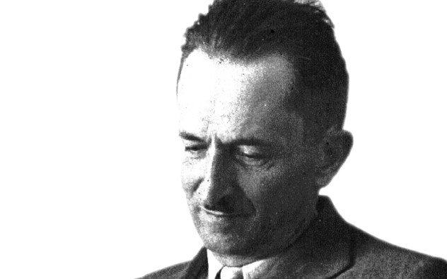
“ Ne arsız gönlüm var benim?
Etrafımdaki insanları ne kadar çabuk seviyorum. ”
REŞAT NURİ GÜNTEKİN
(1889-1956)

Slide 2

Hayatı ve Edebi Kariyeri

Slide 3
Doğumu

Slide 4
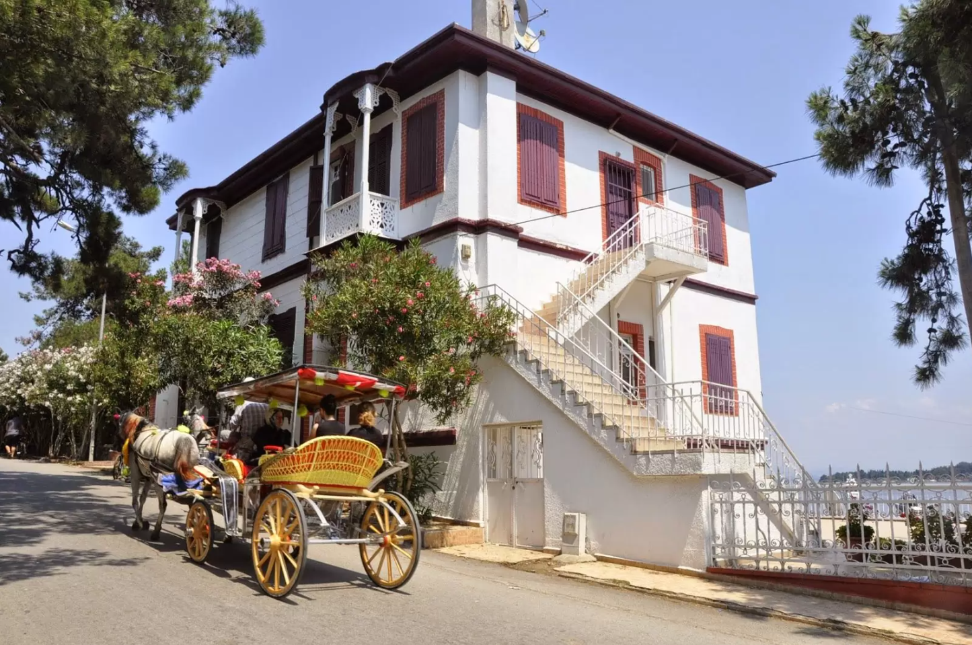
DOĞUMU
Reşat Nuri Güntekin, Türk edebiyatının önemli yazarlarından biri olarak 25 Kasım 1889 tarihinde dünyaya geldi. Doğduğu yer ise İstanbul'un tarihi ve büyüleyici semtlerinden biri olan Üsküdar'dır. O dönemde İstanbul, Osmanlı İmparatorluğu'nun başkenti olarak zengin bir kültürel mirasa sahipti ve İstanbul'un bu zenginlikleri, Güntekin'in eserlerinde sık sık karşımıza çıkar.
Üsküdar, Boğaz'ın Asya kıyısında bulunur ve muhteşem manzaraları, tarihi dokusu ve etkileyici atmosferiyle tanınır. Güntekin, çocukluğunu ve gençliğini bu büyüleyici semtte geçirdi ve bu çevresel etkileşimler, eserlerindeki mekanların canlandırılmasında ve karakterlerinin oluşturulmasında önemli bir rol oynadı.
Reşat Nuri Güntekin'in doğum tarihi, Osmanlı İmparatorluğu'nun son dönemlerine rastlar. Bu dönemin siyasi ve toplumsal değişimleri, onun eserlerinin ve düşünce dünyasının şekillenmesine katkıda bulunmuş olabilir. Dolayısıyla, Güntekin'in doğum yeri ve tarihi, hem kişisel yaşamının hem de edebi kariyerinin temel taşlarından biri olarak kabul edilebilir.

Slide 5
Eğitim

Slide 6
İlk Eğitim
Fransa’da Eğitim
İstanbul Üniversitesi
Reşat Nuri Güntekin, eğitim hayatına İstanbul'da başladı. İlköğrenimini İstanbul'da tamamladıktan sonra, edebiyata olan ilgisi çerçevesinde lise eğitimine devam etti.
Güntekin'in edebiyat eğitimi için önemli bir dönüm noktası, Fransa'da aldığı eğitimdir. 1912'de Fransa'ya giderek Sorbonne Üniversitesi'nde öğrenim gördü. Fransız edebiyatı ve kültürüne derinlemesine bir şekilde daldı.
Reşat Nuri Güntekin, Türkiye'ye döndükten sonra İstanbul Üniversitesi'nde öğretim üyeliği yapmıştır. Bu dönemde özellikle edebiyat dersleri vermiş ve öğrencilere edebiyatın inceliklerini aktarmıştır.
Akademik Kariyer
Yazarlık kariyerinin yanı sıra akademik alanda da başarılı bir kariyer sürdürdü. Edebiyatın yanı sıra dil bilimi konularında da çalışmalar yaparak Türk edebiyatına katkıda bulundu.
Reşat Nuri Güntekin, edebiyat alanındaki derin bilgisi ve eğitim geçmişiyle hem kendi döneminde hem de sonraki nesiller için önemli bir öğretmen ve yazar olarak hatırlanmıştır. Akademik çalışmaları ve öğretmenliği, onun Türk edebiyatına olan katkılarının sadece yazarlıkla sınırlı olmadığını gösterir.

Slide 7

İstanbul Üniversitesi
(16/02/1947[yayın tarihi])

Slide 8
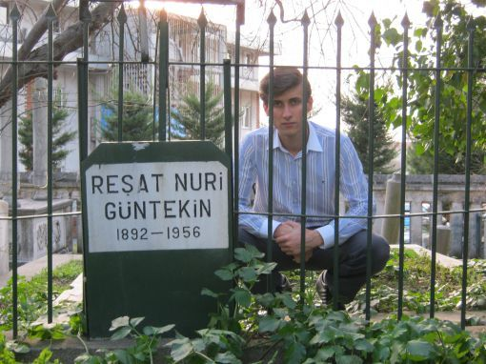
ÖLÜMÜ
Reşat Nuri Güntekin, Türk edebiyatının önemli isimlerinden biri olarak, 7 Aralık 1956 tarihinde aramızdan ayrıldı. Bu tarih, Türk edebiyatı için büyük bir kayıp olarak kabul edilir.
Ölümü, İstanbul'da gerçekleşti, yani yaşamının büyük bir bölümünü geçirdiği bu büyülü şehirde vefat etti. Türk edebiyatı ve kültürüne büyük katkılarda bulunmuş olan Güntekin, eserleriyle birçok insanın kalbinde taht kurmuştu.
Güntekin'in ölümü, Türk edebiyatının önemli bir dönemecine işaret ederken, eserleri ve düşünceleri hala yaşamaktadır. Onun eserleri, kuşaklar boyu okunmuş ve edebiyatseverler tarafından değerli bulunmuştur. Reşat Nuri Güntekin, Türk edebiyatının unutulmaz isimlerinden biri olarak hafızalarda ve eserlerinde yaşamaya devam ediyor.

Slide 9
Etkilendiği Akımlar

Slide 10


Güntekin, Servet-i Fünun döneminin sonlarına doğru yazmaya başlamış ve bu akımdan etkilenmiştir. Servet-i Fünun, 19. yüzyılın sonlarına doğru ortaya çıkan bir edebiyat hareketiydi ve zengin bir dille yazılan eserlere vurgu yapardı. Güntekin'in eserlerindeki dil ve anlatım biçimi, bu akımın etkilerini taşır.
APO

Slide 11

Tanzimat dönemi edebiyatının etkisi, Güntekin'in eserlerinde görülür. Bu dönem, toplumsal ve siyasi değişimlerin yaşandığı bir dönemdi ve edebiyat, bu değişimlere yanıt veriyordu. Güntekin'in eserlerinde toplumsal eleştiriler ve değişim temaları, Tanzimat akımının etkilerini yansıtır.
APO

Slide 12

Reşat Nuri Güntekin, eserlerinde gerçekçi ve natüralist öğeleri kullanır. Karakterlerinin psikolojik derinliklerini ve toplumsal gerçekleri detaylı bir şekilde betimler. Bu da, realizm ve natüralizmin etkilerini gösterir.
APO

Slide 13

Güntekin, Milli Edebiyat Akımı'nın önde gelen yazarlarından biridir. Milli Edebiyat, Türk edebiyatının özgün öğelerini vurgulayan bir akımdır ve Güntekin'in eserleri Türk kültürünün ve geleneklerinin yansımalarını içerir.
APO

Slide 14
APO’DAN BİLGİLER
Reşat Nuri Güntekin'in eserleri, bu edebi akımlardan etkilenmiş olsa da kendi özgün tarzını yaratmıştır. Bu akımların etkileri, eserlerindeki çeşitli temalarda ve anlatım biçimlerinde görülür, ancak yazarın kendine özgü bir sesi ve bakış açısı her zaman öne çıkar.

Slide 15
Eserleri

Slide 16

ÇALIKUŞU
(1922)
1. Feride'nin Hikayesi: Roman, başkarakteri Feride'nin yaşam hikayesini merkezine alır. Feride, bir öğretmen olarak göreve başlar ve öğrencileriyle kurduğu ilişkiler, onun hayatının önemli bir parçasını oluşturur.
2. Aşk ve İdealizm: Roman, Feride'nin yaşadığı aşk maceralarını işler. Feride, hayatı boyunca birçok farklı erkekle karşılaşır ve romantizm ile idealizm arasında gidip gelir. Aşkın insan yaşamındaki rolü ve toplumsal beklentilerle çatışması romanın temel konularından biridir.
3. Eğitim ve Toplumsal Değişim: Roman, Feride'nin öğretmenlik kariyerine odaklanarak, Osmanlı İmparatorluğu döneminde eğitim ve toplumsal değişim konularını ele alır. Feride'nin öğrencileri ve onların aileleriyle olan etkileşimleri, toplumun dönüşümünü yansıtır.
4. Anadolu ve İstanbul: Roman, Anadolu'nun köylerinden İstanbul'un zengin semtlerine kadar farklı mekanlarda geçer. Bu mekanlar, karakterlerin ve olayların gelişiminde önemli bir rol oynar.
5. Toplumsal Cinsiyet ve Kadın Hakları: Roman, Feride'nin kadın olarak karşılaştığı toplumsal cinsiyet normlarına ve ayrımcılığa da değinir. Feride'nin kişisel güçlenme çabaları, kadın hakları ve eşitlik temasını vurgular.

Slide 17
APO’DAN BİLGİLER
Çalıkuşu, hem aşk romanı olarak okunabilir hem de toplumsal değişim ve kadın hakları gibi daha geniş temaları ele alır. Reşat Nuri Güntekin'in bu başyapıtı, Türk edebiyatının önemli eserlerinden biri olarak kabul edilir ve birçok kuşak tarafından okunmaya devam eder.

Slide 18

YEŞİL GECE
(1919)
1. Osmanlı İmparatorluğu Dönemi: Roman, Osmanlı İmparatorluğu'nun son yıllarında geçer. Bu dönem, imparatorluğun çöküş dönemi olarak kabul edilir ve toplumda büyük değişimler yaşanmaktadır. "Yeşil Gece," bu dönemin atmosferini ve insanların yaşadığı zorlukları yansıtır.
2. Toplumsal Değişim ve İkinci Meşrutiyet Dönemi: Roman, II. Meşrutiyet'in ilan edildiği döneme denk gelir. Bu dönemde toplumsal ve siyasi değişimler hız kazanır. Roman, bu değişimleri karakterlerin hayatları üzerinden anlatarak, toplumsal dinamikleri gözler önüne serer.
3. Karakterlerin İçsel Mücadelesi: Romanın ana karakterleri, toplumsal değişimlerin etkisi altında kendi içsel mücadelelerini yaşarlar. Karakterlerin düşünce dünyaları, arzuları ve yaşadıkları karmaşıklıklar, romanın temel unsurlarından biridir.
4. İstanbul ve Anadolu: Roman, İstanbul'un yanı sıra Anadolu'nun köylerinde de geçer. Bu farklı mekanlar, farklı yaşam tarzlarını ve toplumsal normları yansıtır.
5. Güçlü Anlatım ve Betimleme: Reşat Nuri Güntekin, "Yeşil Gece"de dönemin atmosferini ve karakterlerin iç dünyalarını etkileyici bir şekilde betimler. Roman, yazarın edebi yeteneklerini sergilediği önemli bir eser olarak kabul edilir.

Slide 19
APO’DAN BİLGİLER
"Yeşil Gece," Osmanlı İmparatorluğu'nun son döneminin karmaşıklığını ve toplumsal değişimlerini ele alan bir eserdir. Reşat Nuri Güntekin'in bu romanı, Türk edebiyatının önemli bir parçası olarak kabul edilir ve dönemin atmosferini başarıyla yansıtır.

Slide 20

AKŞAM GÜNEŞİ
(1934)
1. Toplumsal Değişim ve İkinci Meşrutiyet Dönemi: Roman, II. Meşrutiyet dönemindeki toplumsal değişimleri ve siyasi olayları ele alır. Bu dönemde Osmanlı İmparatorluğu'nda büyük reformlar ve siyasi değişimler yaşanmıştır.
2. Karakterlerin İçsel Mücadelesi: Roman, başkarakterlerin içsel çatışmalarını ve kişisel sıkıntılarını işler. Karakterler, toplumsal değişimlerle başa çıkmaya çalışırken kendi iç dünyalarındaki karmaşıklıklarla da mücadele ederler.
3. İstanbul ve Anadolu: Romanın hikayesi hem İstanbul'da hem de Anadolu'nun köylerinde geçer. Bu farklı mekanlar, karakterlerin yaşamlarını ve toplumsal etkileşimlerini zenginleştirir.
4. Güçlü Anlatım ve Betimleme: Reşat Nuri Güntekin, "Akşam Güneşi"nde dönemin atmosferini ve karakterlerin psikolojik durumlarını etkileyici bir şekilde betimler. Roman, yazarın olgunluk dönemi eserlerinden biri olarak kabul edilir.
5. Toplumsal Temalar: Roman, toplumsal adalet, eşitlik ve halkın siyasi katılımı gibi önemli temaları ele alır. II. Meşrutiyet dönemi reformları ve halkın siyasi bilinçlenmesi, romanın arka planını oluşturur.

Slide 21
APO’DAN BİLGİLER
"Akşam Güneşi," Reşat Nuri Güntekin'in olgunluk dönemi eserlerinden biri olarak Türk edebiyatının önemli bir parçasıdır. Roman, dönemin toplumsal ve siyasi dinamiklerini yansıtarak Türk edebiyatına katkıda bulunur ve yazarın yeteneklerini sergiler.

Slide 22
TEMALAR
&
ESERLERİNDE NELER ANLATMIŞTIR

Slide 23
Aşk ve İdealizm
Toplumsal Değişim ve Modernleşme
İçsel Mücadele ve Karakter Gelişimi
Reşat Nuri Güntekin'in eserlerinde sıkça işlediği bir tema olan aşk, insanların duygusal dünyalarının merkezindedir. Karakterlerin romantik ilişkileri ve idealist tutumları bu tema etrafında şekillenir.
Güntekin'in eserlerinde toplumsal değişim ve modernleşme önemli bir tema olarak karşımıza çıkar. Eserlerinde Osmanlı İmparatorluğu'nun son dönemlerindeki reformlar, yenilikler ve toplumsal değişimler ele alınır.
Güntekin, karakterlerinin içsel çatışmalarını ve gelişimlerini detaylı bir şekilde işler. Karakterler, toplumsal normlarla kendi arzuları arasındaki mücadelelerle şekillenir.
Kadın Hakları ve Toplumsal Cinsiyet
Toplum ve Birey İlişkisi
Eğitim ve Öğretmenlik
Güntekin'in eserlerinde kadınların toplumsal rolü ve hakları önemli bir tema olarak işlenir. Kadın karakterler, toplumsal cinsiyet normlarına karşı mücadele ederler.
Güntekin, toplumun bireyler üzerindeki etkisini ve bireylerin toplumla olan ilişkisini inceler. Karakterler, toplumun beklentileri ve normları ile başa çıkmak zorundadır.
Eğitim, Güntekin'in eserlerinde sıkça vurgulanan bir tema olarak karşımıza çıkar. Öğretmenler ve öğrenciler arasındaki ilişkiler, eğitimin toplumsal ve bireysel önemini yansıtır.
Milli Edebiyat ve Kültürel Kimlik
Realizm ve Natüralizm
Güntekin, Türk kültürünün ve milli kimliğin eserlerindeki yansımalarını ele alır. Milli edebiyat akımının etkileri, eserlerinde görülür.
Güntekin, realizm ve natüralist öğeleri eserlerinde kullanır. Karakterlerin psikolojik durumları ve toplumsal gerçekler detaylı bir şekilde betimlenir.

Slide 24
SONUÇ VE ÖZET
Bu sunumun sonunda, Reşat Nuri Güntekin'in hayatı, edebi akımlardan etkilenmesi, yazdığı eserler ve bu eserlerde işlediği temalar hakkında kapsamlı bir bilgi edindik. Güntekin, Türk edebiyatının önemli yazarlarından biri olarak kabul edilir ve eserleri genellikle toplumsal değişim, aşk, idealizm, kadın hakları ve içsel mücadele gibi temaları ele alır.
Reşat Nuri Güntekin'in eserleri, Türk edebiyatının farklı dönemlerindeki toplumsal, kültürel ve siyasi değişimleri yansıtan önemli belgelerdir. Aynı zamanda, karakterlerin içsel gelişimi ve kişisel mücadeleleri gibi evrensel temaları işlerler.
Bu sunum, Güntekin'in eserlerini ve yazın dünyasındaki önemini daha iyi anlamamıza yardımcı oldu. Onun eserleri, hem edebiyat tarihimize hem de toplumsal düşüncemize büyük katkılar sağlamıştır. Güntekin'in eserlerini okuyarak, Türk edebiyatının zengin mirasını daha yakından keşfedebiliriz.

Slide 25
SON
Hazırlayan : Abdullah Sünbül
Sınıf : 11/F
Numara : 4

